Slide 1


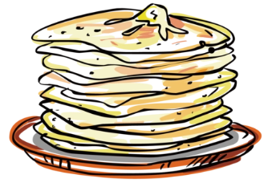

义务教育《信息科技》五年级上册
第1单元 我的一天有算法
第3课 晚餐烙饼有技巧
—— 算法的作用
合肥市习友路小学 叶东燕

Slide 2


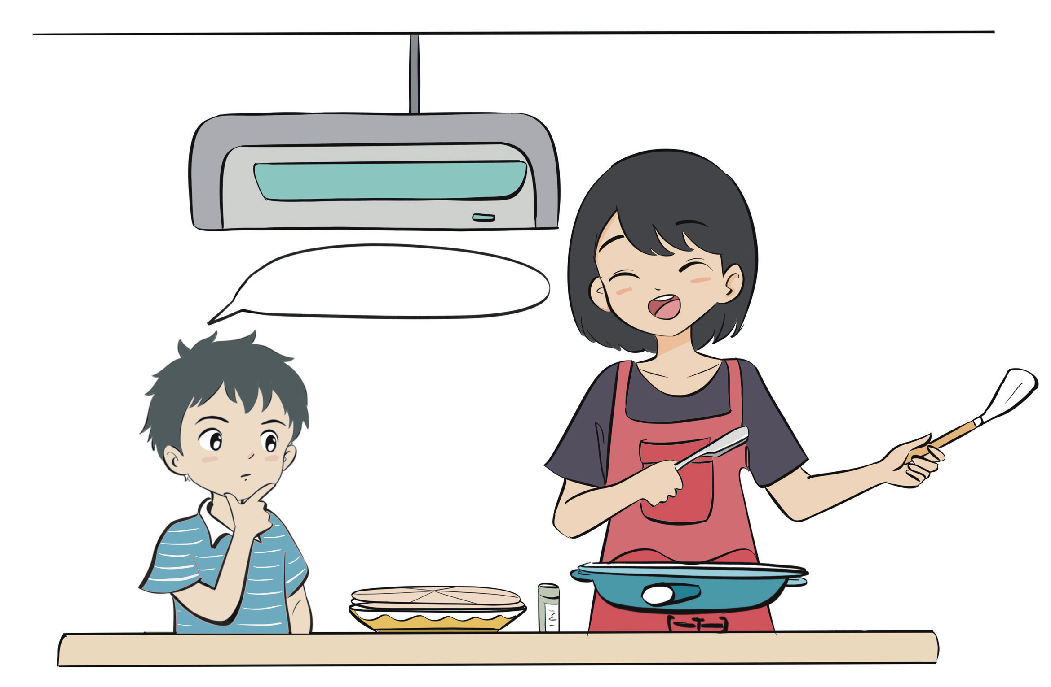
项目情境
李徽放学回到家，想帮妈妈一起烙饼。妈妈告诉李徽，一张饼烙一面要3分钟，李徽发现家里的平底锅每次最多能放2张饼，善于思考的李徽想:家里有3个人，需要烙3张饼，最短用时是多少呢?
怎么烙饼最快呢？

Slide 3

学习目标
认识算法的作用和价值。
研究烙多张饼需要的最少时间。

Slide 4




学习导航
计算烙饼时间
验证计算结果
实践运用
总结评价
对比不同的烙饼方法
确定最佳方案
了解统筹思想
认识算法的作用

Slide 5


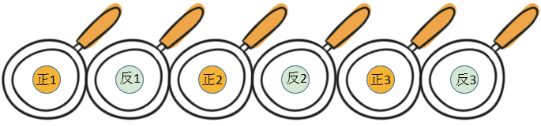


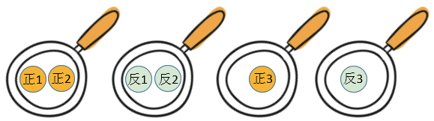
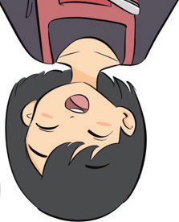
1.对比不同的烙饼方法
条件：一张饼烙一面要3分钟，要烙3张饼，锅
里最多一次只能放两张饼。
爸爸的烙饼方法
议一议：妈妈的烙饼方法有没有可以再改进的地方？
爸爸方法用时：（ 3 ）×（ 6 ）=（ 18 ）分钟
妈妈的烙饼方法
妈妈方法用时：（ 3 ）×（ 4 ）=（ 12 ）分钟

Slide 6
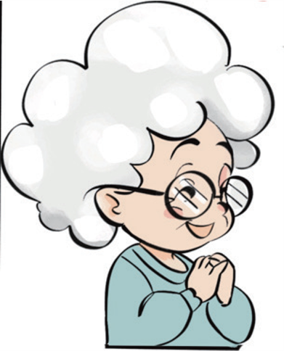

1.比对不同烙饼方法
奶奶的烙饼方法
优化妈妈的烙饼方法，9分钟烙完3张饼，尝试画出
模拟烙饼过程。
想一想：奶奶的方法巧妙之处在哪里？

Slide 7



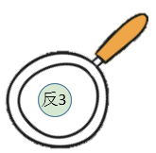
2.确定最佳方案
最佳方案
选一选：你想把“最佳方案”奖杯颁给谁？

Slide 8

1. 计算烙饼时间
算一算
偶数张饼：
烙饼张数 | 烙饼次数 | 最快时间（分钟） | 计算规律
2 | 2 | 3×2=6
4 | 2+2 | 3×4=12
6
……
如果饼数是偶数，可以每次同时烙两张饼，计算并填写上面的表格，尝试发现计算规律。

Slide 9
1. 计算烙饼时间
算一算
奇数张饼：
烙饼张数 | 烙饼次数 | 最快时间（分钟） | 计算规律
3 | 3 | 3×3=9
5 | 3+2 | 3×5=15
7
……
如果饼数是奇数，可以把饼分成两部分:其中3张看做一部分，剩下的张数一定是偶数，试着填写上面的表格，尝试发现计算规律。

Slide 10


2. 验证计算结果
如果需要烙 9 张饼，分别计算用三种不同的方法烙饼所需要的时间，填写下面的表格，并进行对比。
烙饼方法 | 需要时间（分钟） | 比较
爸爸的方法 |  | 速度最快方法比速度最慢方法节约了 分钟。
妈妈的方法
奶奶的方法

Slide 11


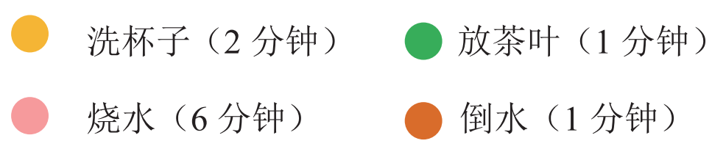
1. 了解统筹思想
活动总结
统筹思想就是用科学的方法安排时间、工作或活动，合理安排，能让事情做起来更顺利、更有效率。
请选出沏茶流程中能同时处理的步骤，并算一算最少用时。
所需最少完成时间是（ ）分钟。

Slide 12
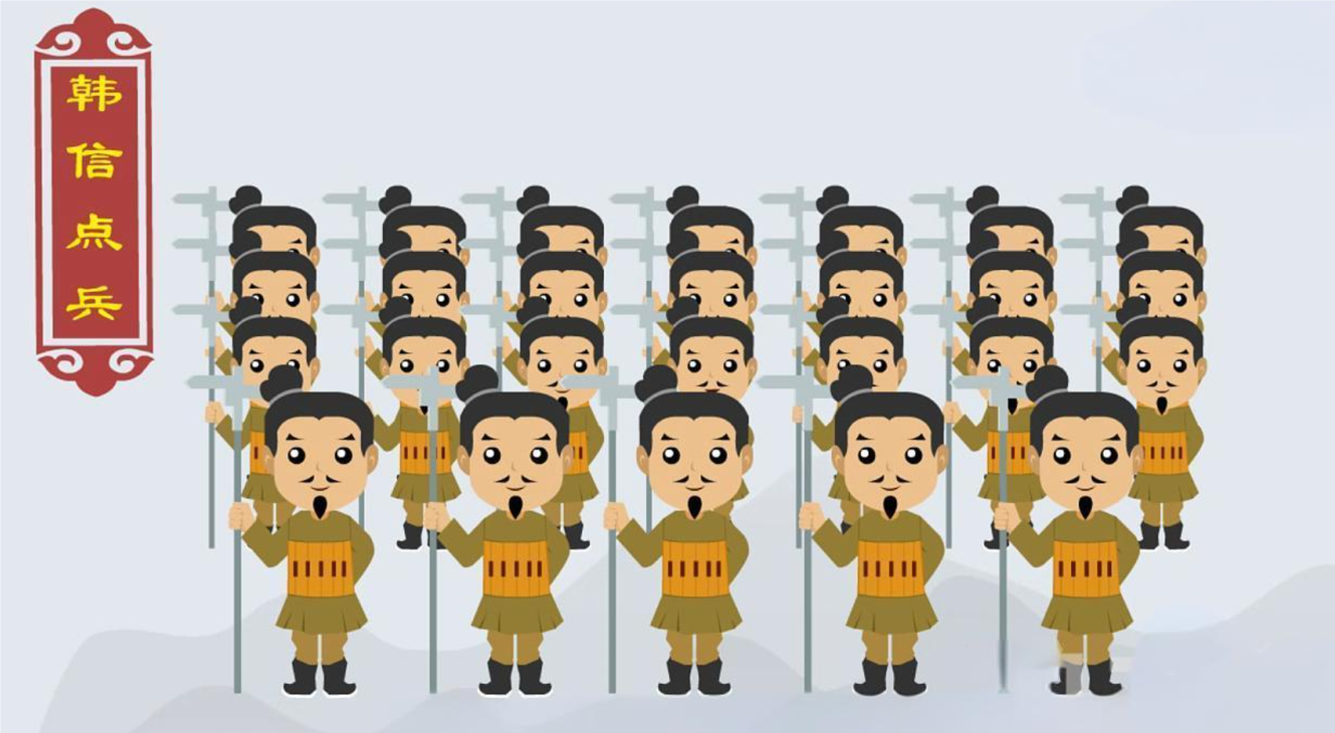
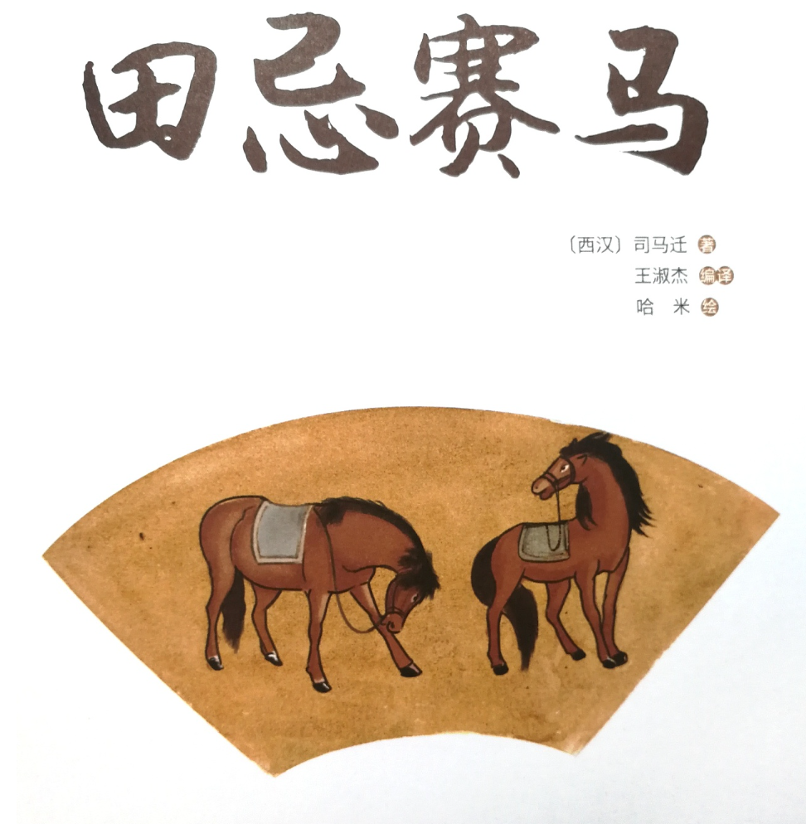
2. 认识算法的作用
活动总结
使用算法可以让解决问题的过程清晰明了，提高解决问题的效率。在生活中我们可以发散思维，选择更优化的方法解决问题。
根据你对算法作用的理解，说一说这些历史故事体现了算法的什么作用。

Slide 13

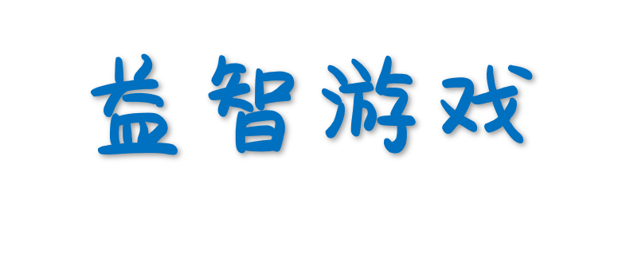


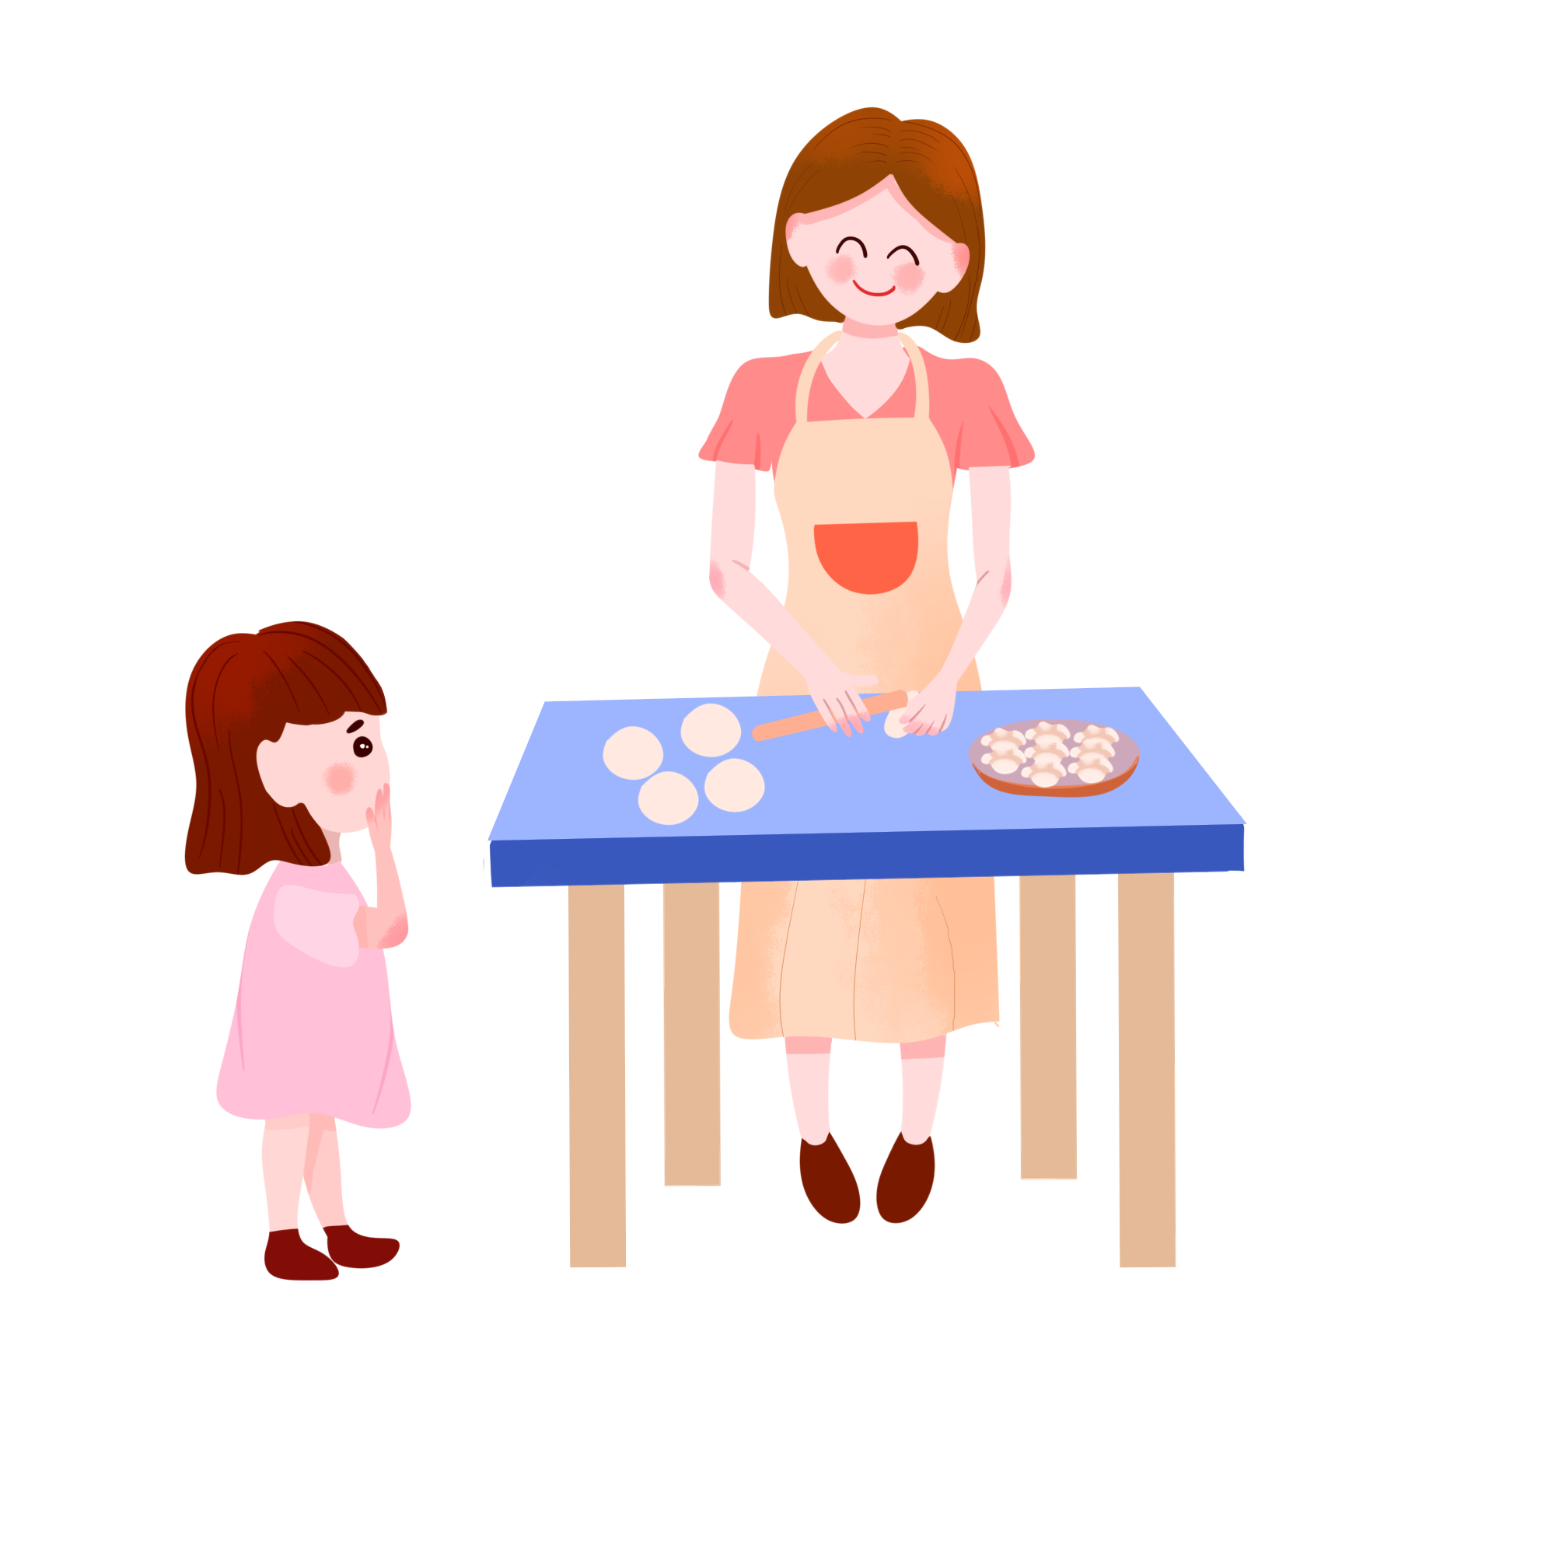
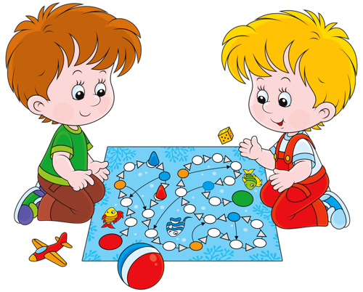
1. 实践运用
有一种棋类小游戏，玩1局要5分钟，可以单人玩，也可以双人玩。三个小朋友玩，每人玩两局，至少需要多少分钟?
参与家务劳动，和家人一起做美食或者打扫卫生，合理安排时间，提高效率。

Slide 14
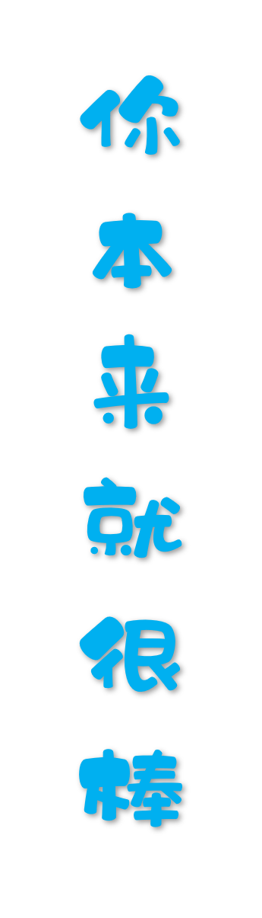
2. 总结评价
评价点 | 评价标准 | 星级评价
分析信息需求 | 会分析制作烙饼条件中的相关信息 | ☆☆☆☆☆
分析烙饼方法 | 会分析并对比不同的烙饼方法 | ☆☆☆☆☆
调整优化方法 | 能对妈妈的烙饼方法提出优化方案 | ☆☆☆☆☆
记录分析数据 | 能准确计算烙饼用时，并进行数据分析 | ☆☆☆☆☆
尊重他人观点 | 在讨论和分享中，能尊重并倾听他人的观点 | ☆☆☆☆☆

Slide 15
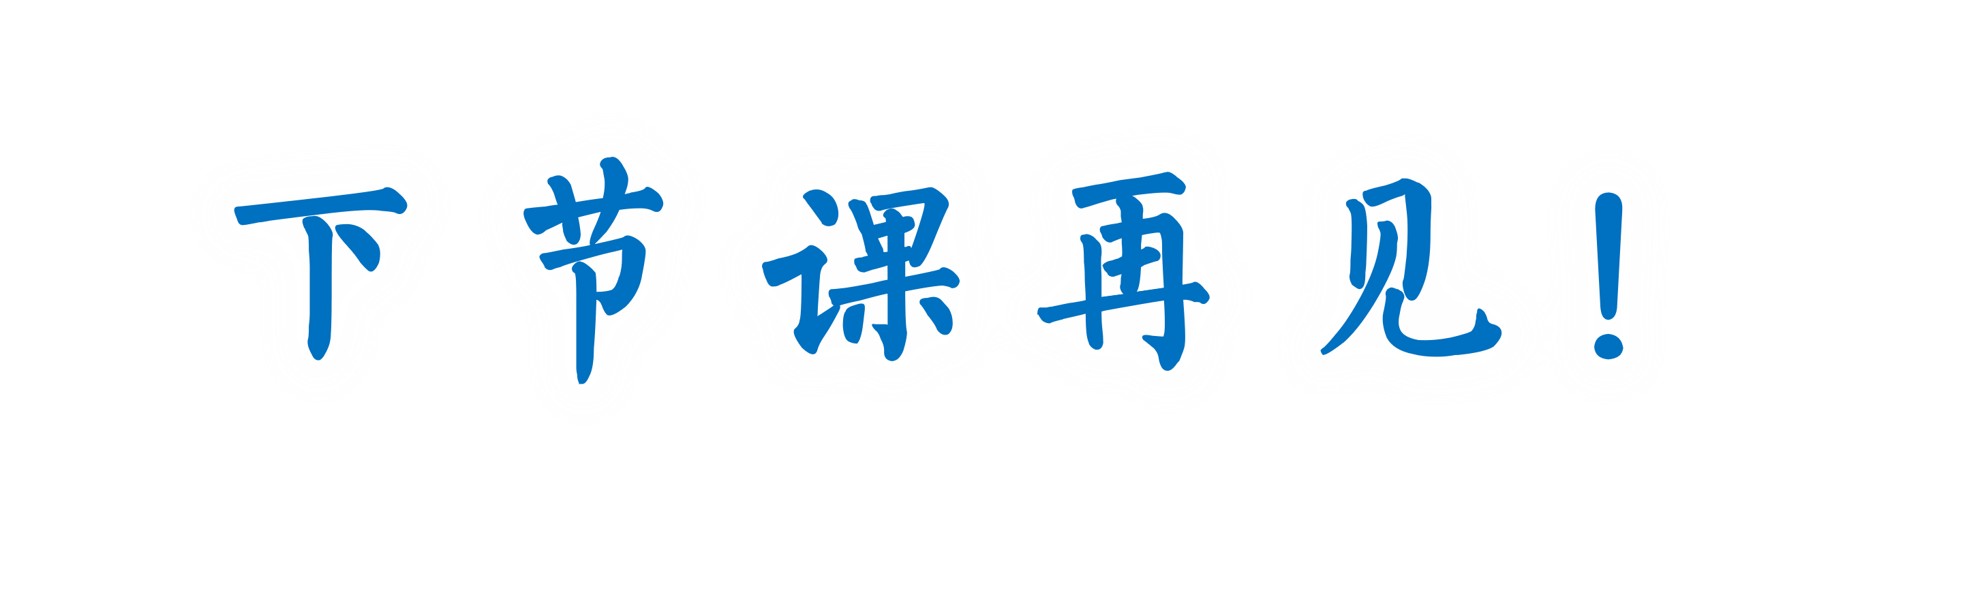

义务教育《信息科技》五年级上册

